Slide 1
Intérprete de lenguaje de señas
FACULTAD DE INGENIERÍA
UNIVERSIDAD DE ANTIOQUIA
Departamento de Electrónica y Telecomunicaciones
Curso Procesamiento Digital de Imágenes 2
Semestre 2018-1
Julián David Almanza Velásquez
Juan Pablo Ospina Herrera julian.almanza@udea.edu.co
juan.ospina3@udea.edu.co

Slide 2
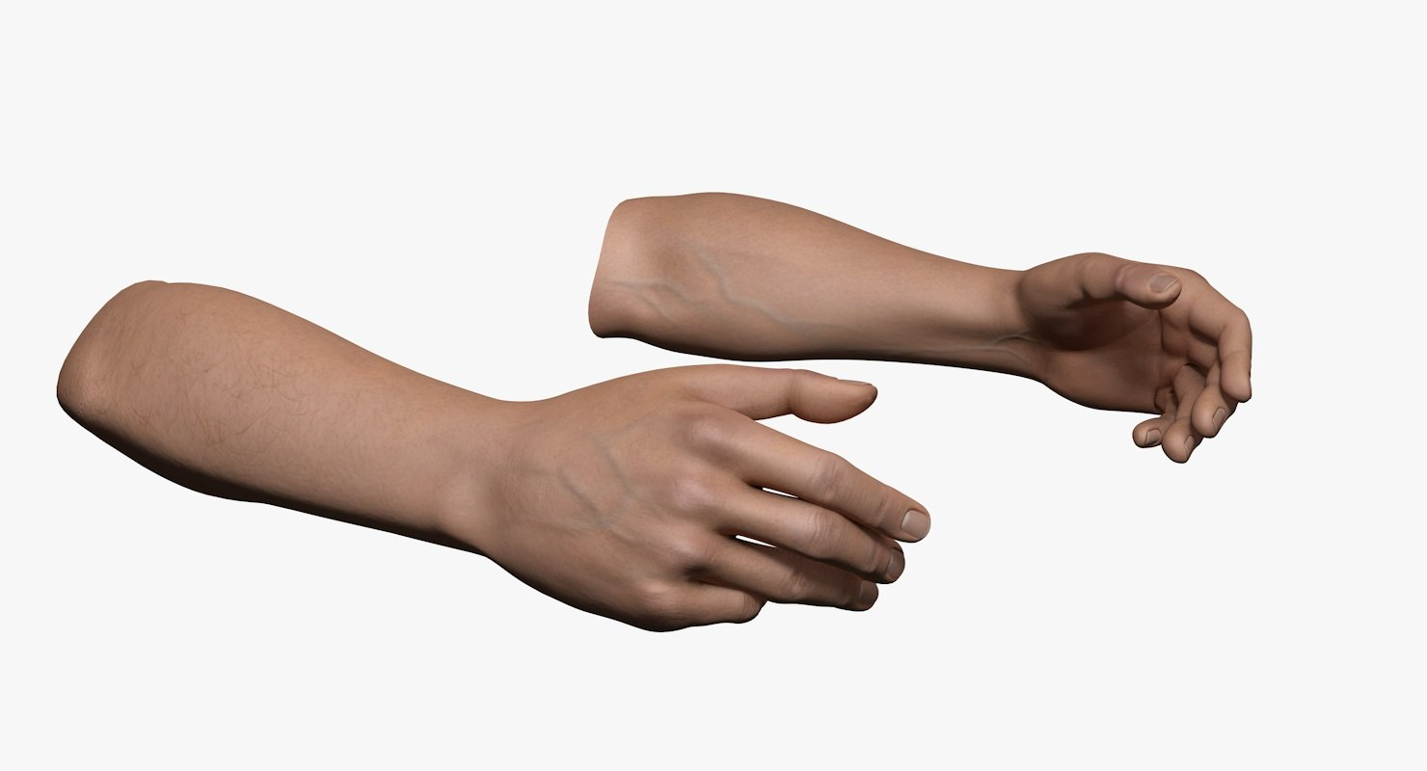
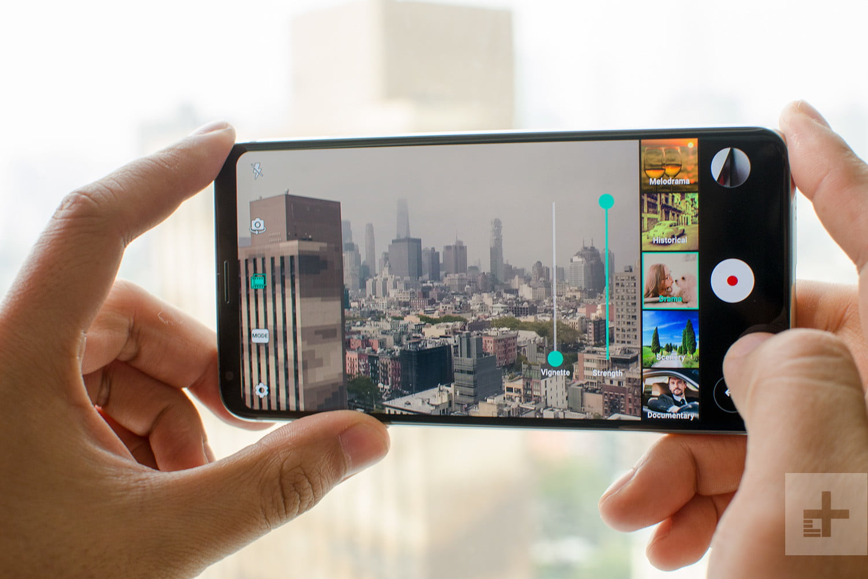
Descripción del Problema
Aplicación móvil que permita la comunicación entre un ciego y un mudo mediante el lenguaje de señas.
Reconocer, diferenciar y distinguir en tiempo real las señas realizadas por una persona frente a la cámara de un celular Android.

Slide 3
Metodología (Sistema en Acción)
Captura de Imágen en tiempo real
Detección y segmentación
(HaarCascade) de manos
Clasificación(Máquina de Soporte Vectorial)
Reconocimiento Gesto
SI
Umbral
Sin Gesto
NO

Slide 4
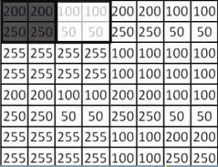
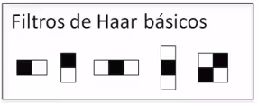
Características Haar
Las características Haar son un conjunto de descripciones que se le dan a una imágen aplicandole diversos filtros representados por las siguientes tipos de ventanas:

Slide 5
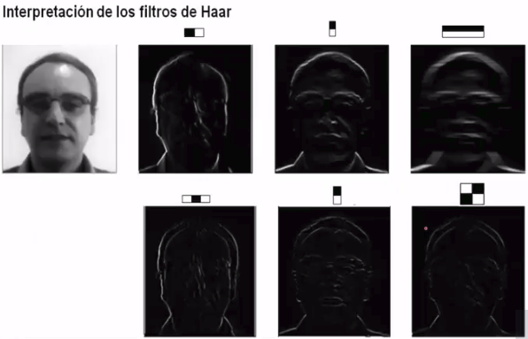
Características Haar

Slide 6
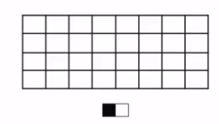
















Características Haar

Slide 7
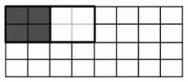
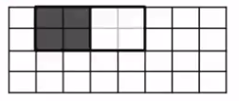
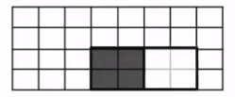
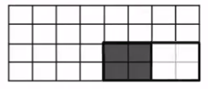
Características Haar
asdfasdf
………...

Slide 8

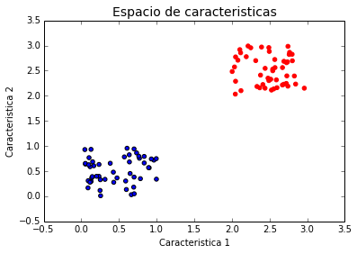
Máquinas de soporte vectorial (SVM)
Consideremos el problema de clasificación biclase a partir de un modelo lineal:

Slide 9
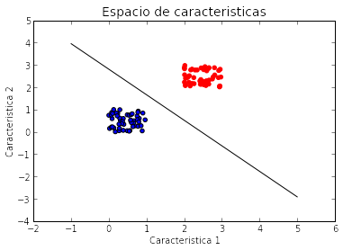
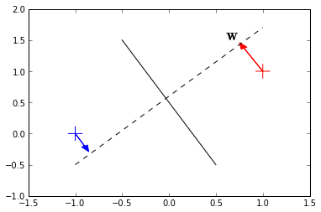
Máquinas de soporte vectorial (SVM)
Podemos encontrar muchas fronteras diferentes que separan perfectamente las dos clases. Si utilizamos el criterio de minimizar el error de clasificación vamos a encontrar alguna solución que satisface el criterio.
Sin embargo podríamos tener muchas otras fronteras, la pregunta que surge es ¿cuál de todas las posibles soluciones es la mejor?

Slide 10
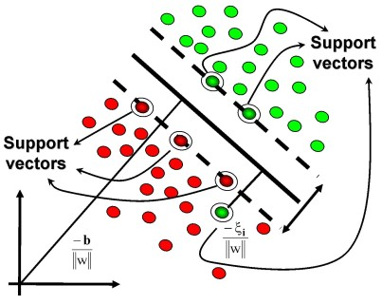
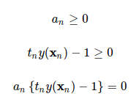




Máquinas de soporte vectorial (SVM)
Las Máquinas de Soporte Vectorial son un tipo de modelos de aprendizaje que permiten encontrar la mejor solución utilizando como criterio de ajuste la maximización del margen. Tiene la mínima probabilidad de fallar.

Slide 11
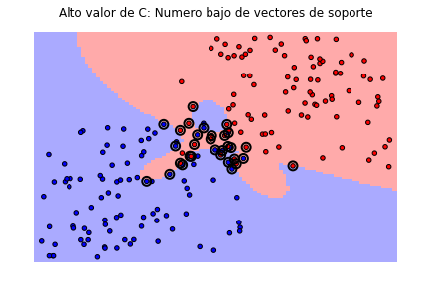
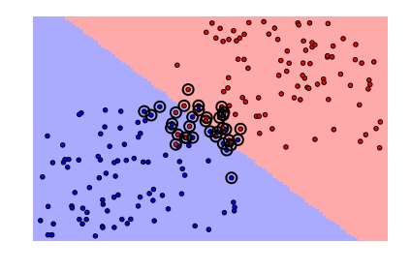
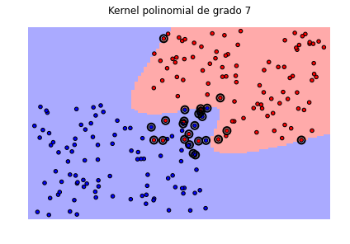
Máquinas de soporte vectorial (SVM)

Slide 12
Bibliografía y webgrafía
FERNANDEZ MC CANN, D. S. Universidad de Antioquia. Bitacora_PDI_ISI_2017_2. Tomado de: https://docs.google.com/spreadsheets/d/1ugEnI2e0VyURdIfEc07PZEsYtpVxXnpH6M5aOH7fLvw/edit#gid=0
FERNANDEZ MC CANN, D. S. Universidad de Antioquia. Bitacora_PDI_II_2018_1. Tomado de:
https://docs.google.com/spreadsheets/d/15S2Ym854UZPprFCbT85TVXP0sxiAphBbh64aRnj3poI/edit#gid=0
LONDOÑO J.D, Universidad de Antioquia. Clase 09, Máquinas de Soporte Vectorial. [2017]
COURSERA. deteccion objetos. https://es.coursera.org/learn/deteccion-objetos/lecture/ncf9B/l5-2-caracteristicas-de-haar

Slide 13
